Slide 1
고급객체지향 프로그래밍
강의노트 #10
State Pattern
조용주
ycho@smu.ac.kr

Slide 2
스테이트 패턴 (State Pattern)
목적
Allow an object to alter its behavior when its internal state changes. The object will appear to change its class.
Also known as Objects for States
객체의 내부 상태가 바뀔 때 객체의 동작을 변경할 수 있도록 함. 객체는 자신의 클래스를 바꾸는 것처럼 보임.

Slide 3
용어 설명
구분 | 설명
State(상태) | 시점에 따라 특정 상태에 있어야 함. 처음에 가지게 되는 초기 상태(state) 또는 상황에 따라 여러 상태 가운데 한 상태를 가질 수 있음
Transition(전이) | 외부 입력에 따라 가능한 상태로 전환
예
게임 캐릭터: 걷는 상태, 뛰는 상태, 멈춘 상태
가전 제품: on, off, sleep…
지하철 개찰구: 열림, 잠금

Slide 4
디자인 패턴 요소
요소 | 설명
이름 | 스테이트 (State)
문제 | 상태(state)가 여러 개 있고, if 문으로 상태를 통제
해결방안 | 상태를 한 곳에서 관리
결과 | 변경 최소화

Slide 5
사례 1 뽑기 기계
알맹이 매진
동전
있음
손잡이 돌림
동전 투입
알맹이 = 0
동전
없음
알맹이
판매
동전 반환
알맹이 > 0
알맹이 내보냄
상태기계: Finite State Machine

Slide 6
사례 1 뽑기 기계
상태 다이어그램 → 코드
상태를 모음
동전
있음
알맹이 매진
알맹이
판매
동전
없음

Slide 7
사례 1 뽑기 기계
현재 상태를 저장하기 위한 인스턴스 변수를 만들고 각 상태의 값을 정의
이 시스템에서 있을 수 있는 모든 행동을 모음
final static int SOLD_OUT = 0;
final static int NO_QUARTER = 1;
final static int HAS_QUARTER = 2;
final static int SOLD = 3;
int state = SOLD_OUT;
동전 반환
동전 투입
손잡이 돌림
알맹이 내보냄

Slide 8
사례 1 뽑기 기계
public void insertQuarter() {
if (state == HAS_QUARTER) {
System.out.println("동전은 한 개만 넣어주세요");
} else if (state == SOLD_OUT) {
System.out.println("매진되었습니다. 다음 기회에 이용해주세요");
} else if (state == SOLD) {
System.out.println("잠깐만 기다려 주세요. 알맹이가 배출되고 있습니다");
} else if (state = NO_QUARTER) {
state = HAS_QUARTER;
System.out.println("동전이 투입되었습니다");
}
}

Slide 9
사례 1 뽑기 기계
public class GumballMachine {
final static int SOLD_OUT = 0;
final static int NO_QUARTER = 1;
final static int HAS_QUARTER = 2;
final static int SOLD = 3;
int state = SOLD_OUT;
int count = 0;
public GumballMachine(int count) {
this.count = count;
if (count > 0) {
state = NO_QUARTER;
}
}

Slide 10
사례 1 뽑기 기계
public void insertQuarter() {
if (state == HAS_QUARTER) {
System.out.println("동전은 한 개만 넣어주세요");
} else if (state == SOLD_OUT) {
System.out.println("매진되었습니다. 다음 기회에 이용해주세요");
} else if (state == SOLD) {
System.out.println("잠깐만 기다려 주세요. 알맹이가 배출되고 있습니다");
} else if (state = NO_QUARTER) {
state = HAS_QUARTER;
System.out.println("동전이 투입되었습니다");
}
}

Slide 11
사례 1 뽑기 기계
public void ejectQuarter() {
if (state == HAS_QUARTER) {
System.out.println("동전이 반환됩니다");
state = NO_QUARTER;
} else if (state == NO_QUARTER) {
System.out.println("동전을 넣어주세요");
} else if (state == SOLD) {
System.out.println("이미 알맹이를 뽑으셨습니다");
} else if (state = SOLD_OUT) {
System.out.println("동전을 넣지 않으셨습니다. 동전이 반환되지 않습니다");
}
}

Slide 12
사례 1 뽑기 기계
public void turnCrank() {
if (state == SOLD) {
System.out.println("손잡이는 한 번만 돌려주세요");
} else if (state == NO_QUARTER) {
System.out.println("동전을 넣어주세요");
} else if (state == SOLD_OUT) {
System.out.println("매진되었습니다");
} else if (state = HAS_QUARTER) {
System.out.println("손잡이를 돌리셨습니다");
state = SOLD;
dispense();
}
}

Slide 13
사례 1 뽑기 기계
public void dispense() {
if (state == SOLD) {
System.out.println("알맹이가 나가고 있습니다");
count = count – 1;
if (count == 0) {
System.out.println("더 이상 알맹이가 없습니다");
state = SOLD_OUT;
} else {
state = NO_QUARTER;
}
} else if (state == NO_QUARTER) {
System.out.println("동전을 넣어주세요");
} else if (state == SOLD_OUT) {
System.out.println("매진입니다");
} else if (state = HAS_QUARTER) {
System.out.println("알맹이가 나갈 수 없습니다");
}
}
// 기타 메소드
}

Slide 14
사례 1 뽑기 기계
public class GumballMachineTestDrive {
public static void main(String[] args) {
GumballMachine gumballMachine = new GumballMachine(5);
System.out.println(gumballMachine);
gumballMachine.insertQuarter();
gumballMachine.turnCrank();
System.out.println(gumballMachine);
gumballMachine.insertQuarter();
gumballMachine.turnCrank();
gumballMachine.insertQuarter();
gumballMachine.turnCrank();
gumballMachine.ejectQuarter();
System.out.println(gumballMachine);

Slide 15
사례 1 뽑기 기계
gumballMachine.insertQuarter();
gumballMachine.insertQuarter();
gumballMachine.turnCrank();
gumballMachine.insertQuarter();
gumballMachine.turnCrank();
gumballMachine.insertQuarter();
gumballMachine.turnCrank();
System.out.println(gumballMachine);
}
}

Slide 16
사례 1 뽑기 기계
수정 요청이 들어옴
10번에 한 번 꼴로 손잡이를 돌릴 때 알맹이 두 개가 나오도록 고쳐야 함
WINNER 상태(당첨됐다는 것을 나타냄)를 추가해야 함
추가된 WINNER 상태를 확인하기 위한 조건문을 모든 메소드에 추가해야 함 → 코드를 많이 고쳐야 함

Slide 17
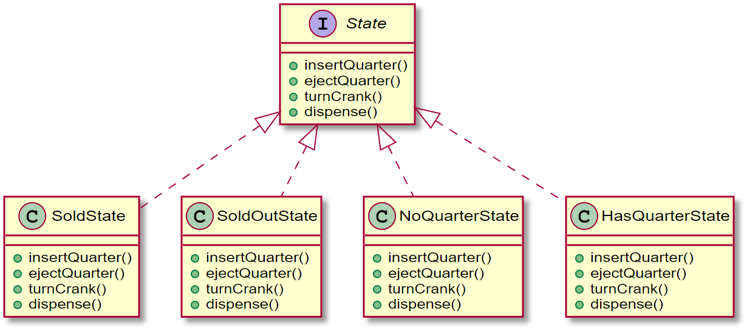
사례 1 뽑기 기계
새로운 디자인
뽑기 기계와 관련된 모든 행동에 대한 메소드가 들어있는 인터페이스 정의
기계의 모든 상태에 대해 상태 클래스를 구현
조건문 코드를 없애고, 상태 클래스에 모든 작업을 위임
Notes:
@startuml
interface State {
+insertQuarter()
+ejectQuarter()
+turnCrank()
+dispense()
}
class SoldState {
+insertQuarter()
+ejectQuarter()
+turnCrank()
+dispense()
}
class SoldOutState {
+insertQuarter()
+ejectQuarter()
+turnCrank()
+dispense()
}
class NoQuarterState {
+insertQuarter()
+ejectQuarter()
+turnCrank()
+dispense()
}
class HasQuarterState {
+insertQuarter()
+ejectQuarter()
+turnCrank()
+dispense()
}
SoldState .up.|> State
SoldOutState .up.|> State
NoQuarterState .up.|> State
HasQuarterState .up.|> State
@enduml

Slide 18
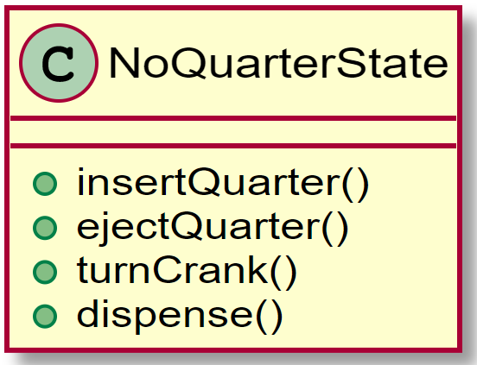
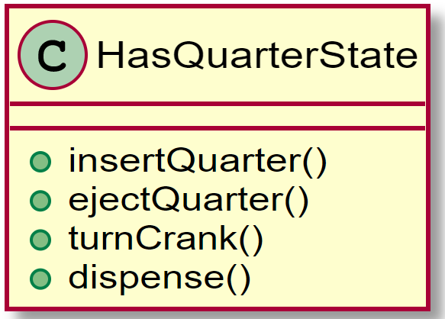
사례 1 뽑기 기계
HasQuarterState로 전환
동전을 넣어달라는
메시지를 출력
SoldState로 전환
Notes:
class NoQuarterState {
+insertQuarter()
+ejectQuarter()
+turnCrank()
+dispense()
}
class HasQuarterState {
+insertQuarter()
+ejectQuarter()
+turnCrank()
+dispense()
}

Slide 19
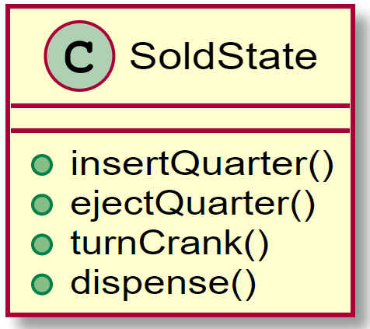
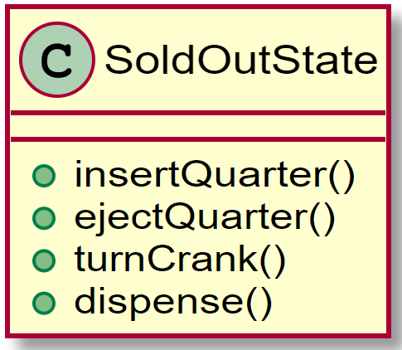
사례 1 뽑기 기계
알맹이를 내보내고 있으니
기다려 달라는 메시지를 출력
알맹이를 하나 내보냄. 알맹이
개수 > 0이면 NoQuarterState,
= 0이면 SoldOutState로 전환
매진되었음을 알림
Notes:
class SoldState {
+insertQuarter()
+ejectQuarter()
+turnCrank()
+dispense()
}
class SoldOutState {
+insertQuarter()
+ejectQuarter()
+turnCrank()
+dispense()
}

Slide 20
사례 1 뽑기 기계
public class NoQuarterState implements State {
GumballMachine gumballMachine;
public NoQuarterState(GumballMachine gbMachine) {
gumballMachine = gbMachine;
}
public void insertQuarter() {
System.out.println("동전을 넣으셨습니다");
gumballMachine.setState(
gumballMachine.getHasQuarterState());
}
public void ejectQuarter() {
System.out.println("동전을 넣어주세요");
}

Slide 21
사례 1 뽑기 기계
public void turnCrank() {
System.out.println("동전을 넣어주세요");
}
public void dispense() {
System.out.println("동전을 넣어주세요");
}
}

Slide 22
사례 1 뽑기 기계
뽑기 기계 수정
상태 표시를 정수로 하던 것을 상태 객체를 사용하는 것으로 변경
public class GumballMachine {
State soldOutState;
State noQuarterState;
State hasQuarterState;
State soldState;
State state = soldOutState;
int count = 0;
public GumballMachine(int numberGumballs) {
soldOutState = new SoldOutState(this);
noQuarterState = new NoQuarterState(this);
hasQuarterState = new HasQuarterState(this);
soldState = new SoldState(this);

Slide 23
this.count = numberGumballs;
if (numberGumballs > 0 ) {
state = noQuarterState;
}
}
public void insertQuarter() {
state.insertQuarter();
}
public void ejectQuarter() {
state.ejectQuarter();
}
public void turnCrank() {
state.turnCrank();
state.dispense();
}
void setState(State state) {
this.state = state;
}

Slide 24
void releaseBall() {
System.out.println("A gumball comes rolling out the slot…");
if (count != 0) {
count = count – 1;
}
}
// State 객체별 Getter 메소드를 비롯한 기타 메소드
}

Slide 25
사례 1 뽑기 기계
다른 상태 클래스 구현
public class HasQuarterState implements State {
GumballMachine gumballMachine;
public HasQuarterState(GumballMachine gbMachine) {
gumballMachine = gbMachine;
}
public void insertQuarter() {
System.out.println("동전은 한 개만 넣어주세요");
}
public void ejectQuarter() {
System.out.println("동전이 반환됩니다");
}

Slide 26
사례 1 뽑기 기계
public turnCrank() {
System.out.println("손잡이를 돌리셨습니다");
gumballMachine.setState(
gumballMachine.getSoldState());
}
public void dispense() {
System.out.println("알맹이가 나갈 수 없습니다");
}
}

Slide 27
사례 1 뽑기 기계
다른 상태 클래스 구현
public class SoldState implements State {
GumballMachine gumballMachine;
public SoldState(GumballMachine gbMachine) {
gumballMachine = gbMachine;
}
public void insertQuarter() {
System.out.println("잠깐만 기다려 주세요. 알맹이가 나가고 있습니다");
}
public void ejectQuarter() {
System.out.println("이미 알맹이를 뽑으셨습니다");
}

Slide 28
사례 1 뽑기 기계
public turnCrank() {
System.out.println("손잡이는 한 번만 돌려주세요");
}
public void dispense() {
gumballMachine.releaseBall();
if (gumballMachine.getCount() > 0) {
gumballMachine.setState(
gumballMachine.getNoQuarterState());
} else {
System.out.println("Oops, out of gumballs!");
gumballMachine.setState(
gumballMachine.getSoldOutState());
}
}
}

Slide 29
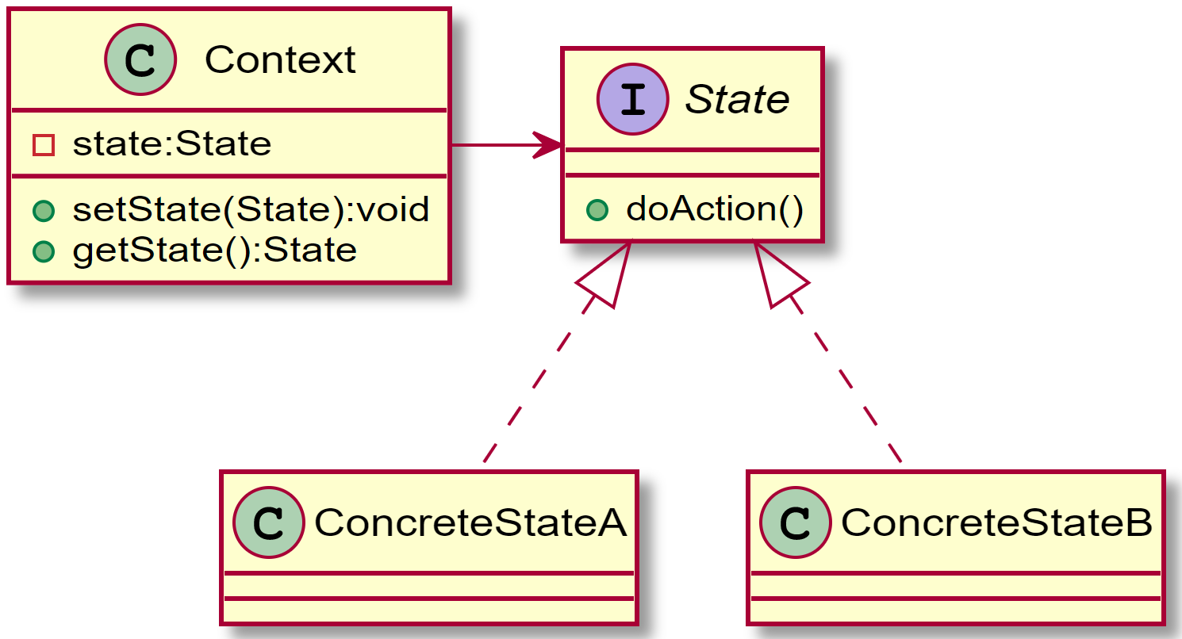
스테이트 패턴
Notes:
@startuml
interface State {
+doAction()
}
class Context {
-state:State
+setState(State):void
+getState():State
}
State <|.. ConcreteStateA
State <|.. ConcreteStateB
Context -right-> State
@enduml

Slide 30
디자인 패턴 요소
요소 | 설명
이름 | 스테이트 (State)
문제 | 상태(state)가 여러 개 있고, if 문으로 상태를 통제
해결방안 | 상태를 한 곳에서 관리
결과 | 변경 최소화

